Slide 1
DIAGRAM

Slide 2
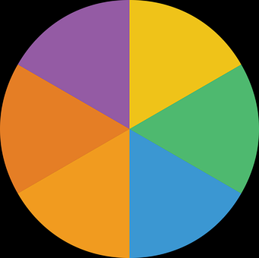
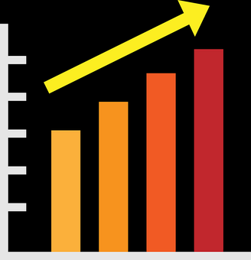
HVA ER ET DIAGRAM?
Et diagram er en måte å vise fram det vi har funnet ut når vi kan telle dataene.
Diagrammer er en enkel måte å vise likheter og forskjeller i dataene som er samlet inn.

Slide 3
SØYLEDIAGRAM
Hvis vi setter data inn i søylediagram, kan vi lett se hva som er mye, like mye eller mindre av noe.
Vi kan sammenligne høyden.

Slide 4
KAKEDIAGRAM
Hvis tall er lagt inn i kakediagram, så kan de forskjellige delene klippes ut for å måle hva som er mest, like mye og minst.

